Slide 1
Monitoramento ambiental no Brasil
Gilberto Câmara (INPE)

Slide 2
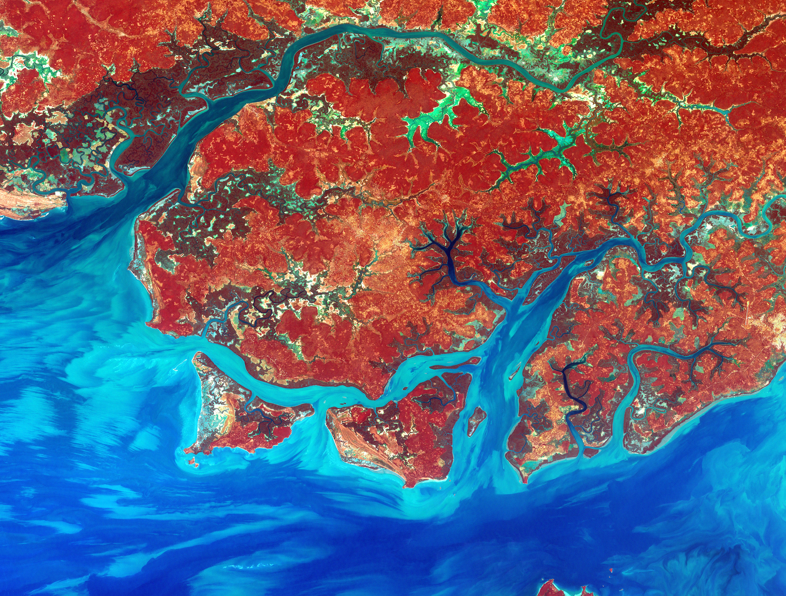
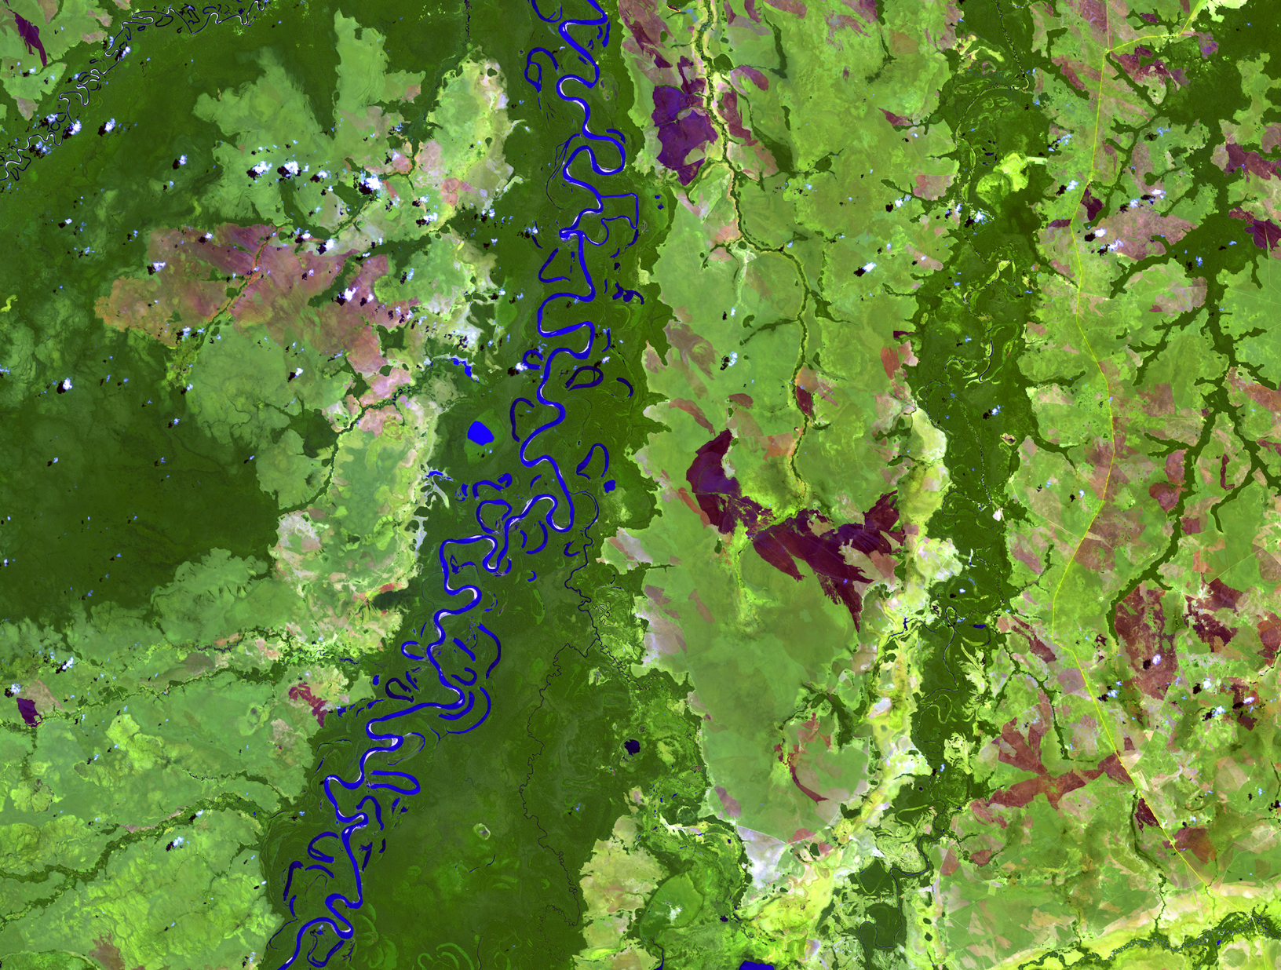
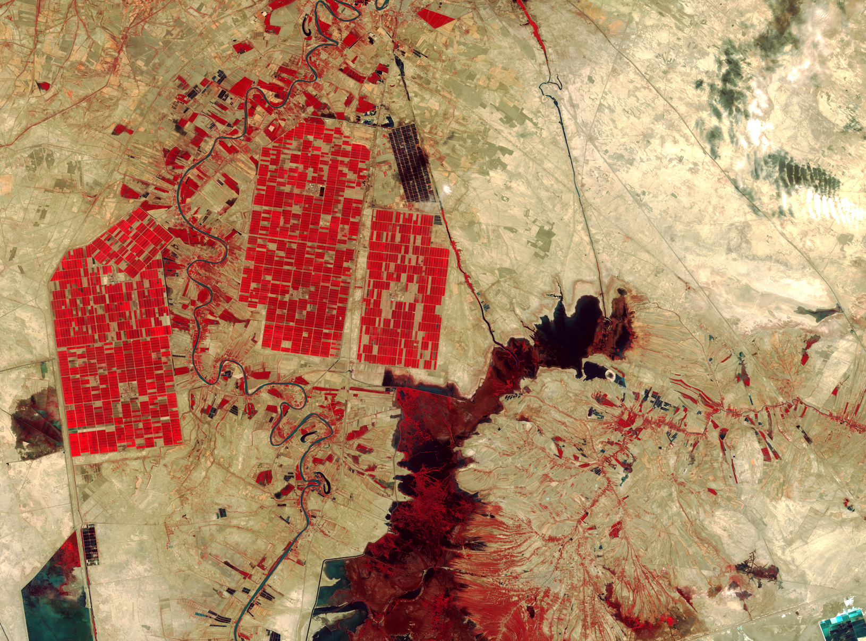
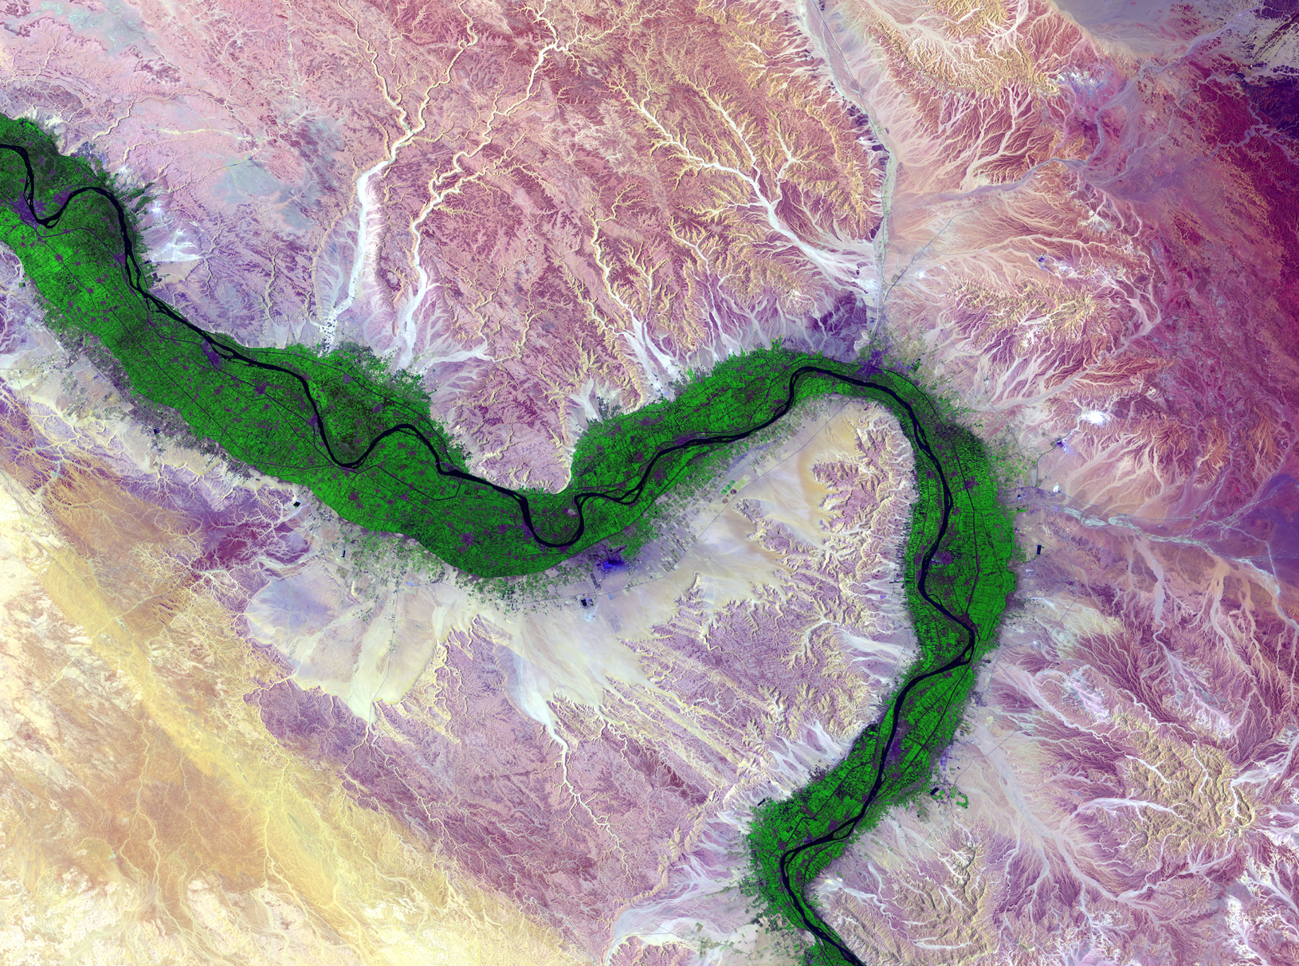
Declaração RIO-92 – princípio #10
As questões ambientais são mais bem tratadas com a participação de todos os cidadãos. Cada indivíduo deve ter acesso adequado às informações relativas ao ambiente.
images: USGS

Slide 3
Fundamentos das democracias modernas
Estado (poder da equipe técnica)
Science
Institutions
Estado de direito
(limita o poder)
Sociedade
(verificação pública)

Slide 4
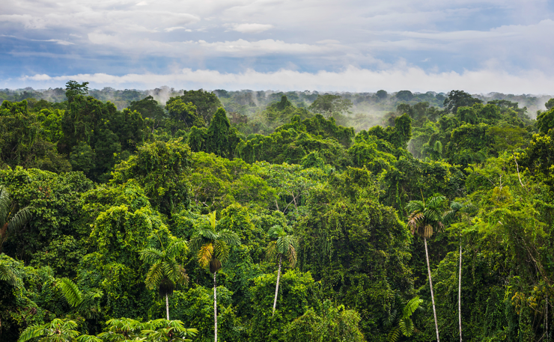
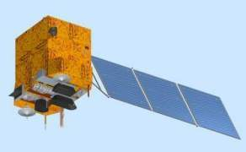
Brasil: líder mundial em tecnologia de monitoramento ambiental por satélite

Slide 5
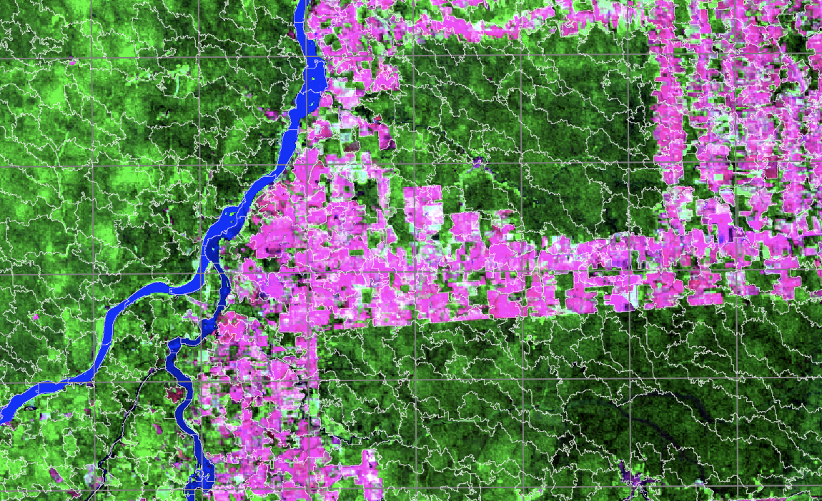
Atribuindo significado à natureza

Slide 6


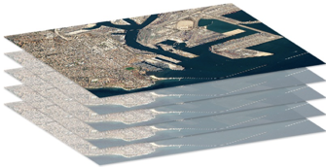
O papel do INPE
Institucionalidade e missões
Conhecimento científico
Dados livres

Slide 7
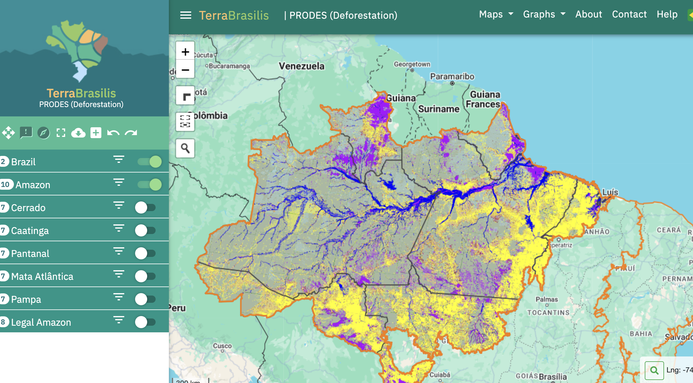
A transparência constrói a governança!

Slide 8

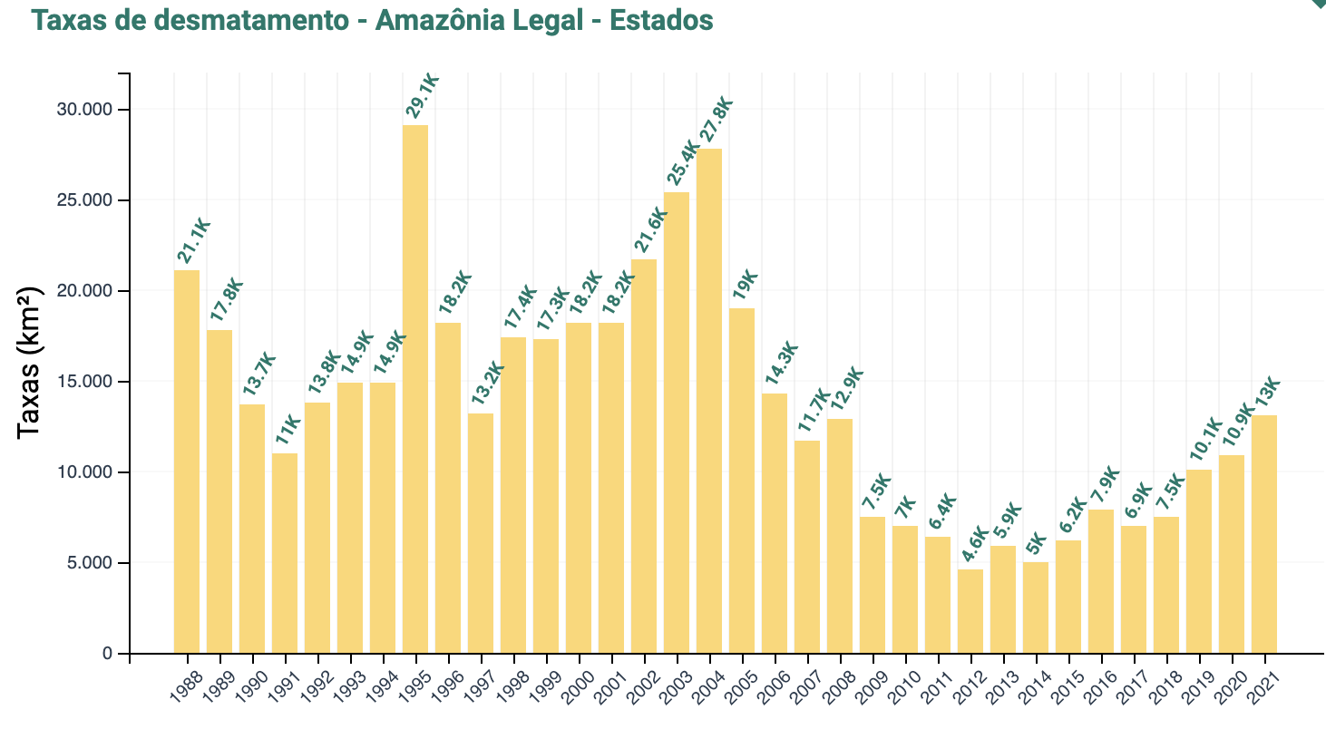
Desmatamento na Amazônia
Dados transparentes e confiáveis: fundos de REDD+ (US$ 1,3 bilhão), tomadores de decisão (NDC do Brasil), pesquisadores (1.000+ artigos)

Slide 9
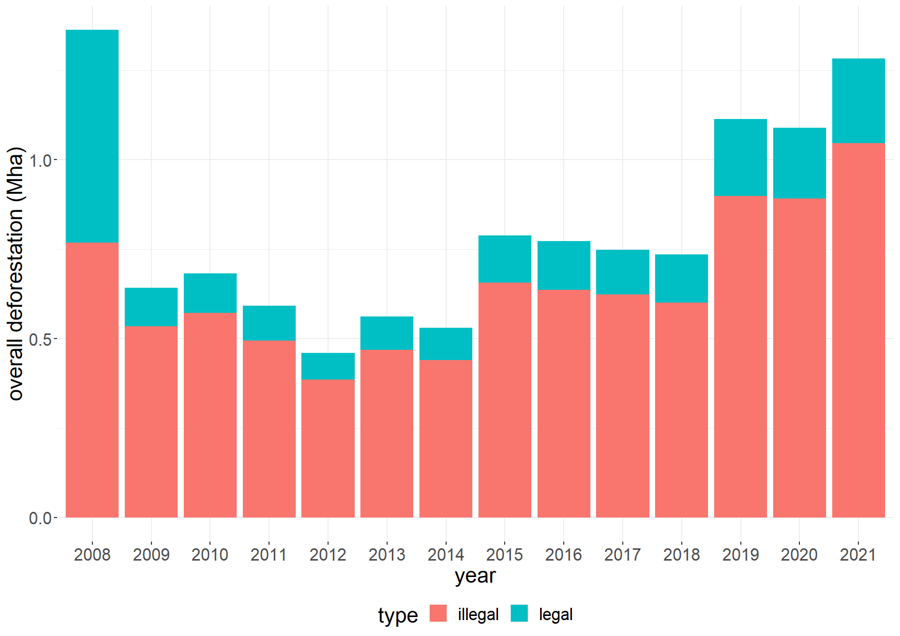
Desmatamento: legal e ilegal
source: Camara et al. (2023)

Slide 10
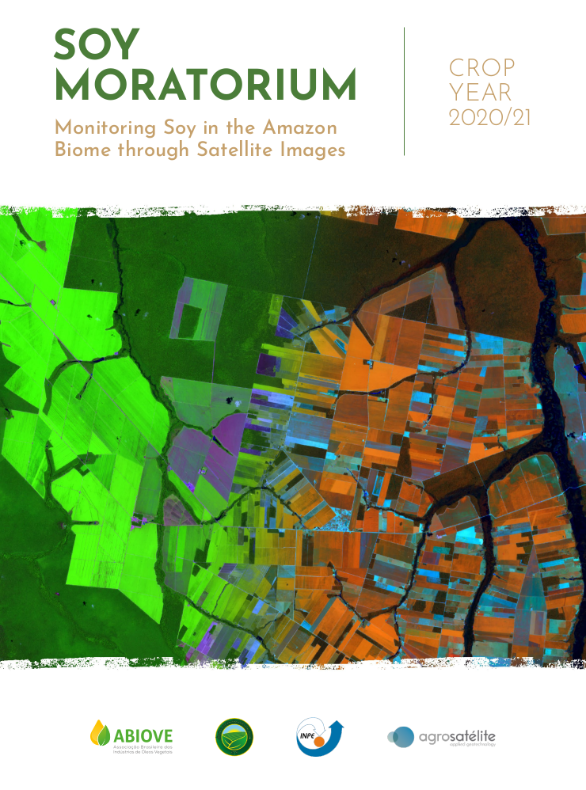


EO para conformidade
Mapas de desmatamento da Terra para aplicação da conformidade

Slide 11
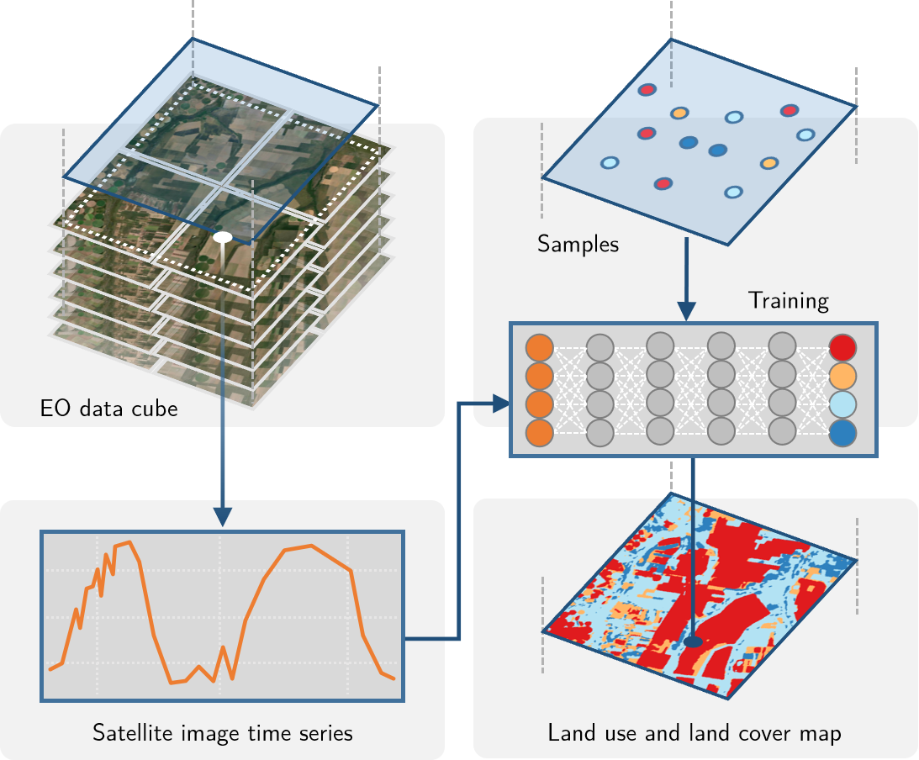
Novas tecnologias
Notes:
Uma das formas de classificar uma série temporal é passando os dados da série temporal diretamente para algoritmos de aprendizado de máquina.
Primeiramente, as séries temporais devem vir de algum lugar. Conceptualmente, as séries temporais vem de cubos de dados de observação da Terra, que são imagens organizadas que representam as dimensões espaciais (x e y) e a temporal.
Usando amostras que indicam um intervalo de datas e uma localização espacial associados a uma classe de uso e cobertura da Terra, podemos treinar modelos de aprendizado de máquina para gerar mapas de uso e cobertura.

